Slide 1
Anne de SAUNIERE
ARS

Slide 2
La conciliation médicamenteuse
Outil de sécurisation des traitements

Slide 3
Pourquoi s’intéresser à la conciliation médicamenteuse ?
Prise de médicament…des bénéfices mais aussi ….des risques pour les patients
Plus de 10 000 décès
par an seraient liés à une erreur médicamenteuse
ou à un effet indésirable médicamenteux
10 à 20%
des hospitalisations
des patients âgés
de 75 ans et plus
sont liés à l’iatrogénie médicamenteuse

Slide 4
Polymédication : consommation dans les établissements d’hébergement pour personnes âgées dépendantes (EHPAD) en Ile de France
*ces chiffres concernent les résidents en EHPAD durant l'année 2017
Source : GDR 2017
Notes:
Derrière les traitements se cachent aussi souvent plusieurs prescripteurs.
C’est notamment dans ce cas que réside l’intéret de la conciliation médicamenteuse

Slide 5
Pourquoi s’intéresser à la conciliation médicamenteuse EN CHIRURGIE ?
Des spécificités liées au parcours de soins
Des spécificités liées aux produits de santé
Des spécificités liées aux types de chirurgie

Slide 6
En chirurgie
non-respect des prescriptions médicamenteuses
  après une intervention « légère » : 77, 3% après chirurgie des végétations, 50% après chirurgie ophtalmique
  après des interventions « majeures » : 18,6% après chirurgie hépatique, 43% après chirurgie orthopédique, 45,6% après pontage coronarien.
Améliorer la coordination des soins et la surveillance post-opératoires :
Intégrer une démarche de conciliation médicamenteuse dans le parcours chirurgical du patient,
améliorer, sécuriser et rationaliser la prise en charge thérapeutique des patients ;

Slide 7

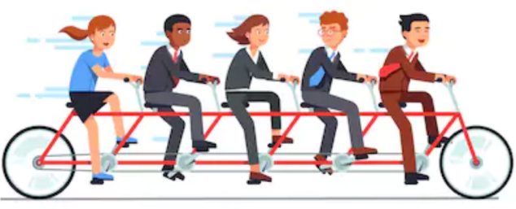
Qu’est ce que la conciliation médicamenteuse?
Définition
Processus formalisé qui prend en compte, lors d’une nouvelle prescription, tous les médicaments pris et à prendre par le patient
Objectif
Renforcer la continuité de la prise en charge tout au long du parcours de soin et réduire les erreurs médicamenteuses survenant aux étapes de transition liées aux défauts de transmission d'informations entre professionnels de santé et aux déficits d’information du patient
Principes :
- Place de l’usager
- Coordination pluri-professionnelle
- Partage des informations
Notes:
Lors d’une conciliation médicamenteuse, l’ensemble des traitements pris et à prendre par le patient sont répertoriés quel que soit le prescripteur.
Définition collège HAS : La conciliation des traitements médicamenteux est un processus formalisé qui prend en compte, lors d’une nouvelle prescription, tous les médicaments pris et à prendre par le patient.
L’objectif de la démarche ? assurer une continuité entre le domicile et l’hospitalisation et ainsi Sécuriser le parcours du patient
réduire le risque d’iatrogénie en prévenant ou en interceptant les erreurs médicamenteuses.
Elle associe le patient
elle repose sur le partage d’informations complètes et exactes sur les médicaments
Et sur une coordination pluri-professionnelle

Slide 8



La conciliation médicamenteuse (CM)
1.Recueil des traitements
Habituels =>bilan médicamenteux
Domicile , EHPAD
Domicile , EHPAD
2. Conciliation à l’entrée
Comparaison des traitements habituels aux traitements hospitaliers
3. Conciliation à la sortie
- Comparaison du traitement habituel au
Traitement de sortie
- Entretien avec le patient
Optimisation des traitements
Détecter, et si besoin corriger des divergences de traitements
Les expliquer au patient pour favoriser son adhésion aux modifications
Notes:
Recueil des traitements habituels :
identification des TT habituels par un prof de santé (médecin, pharmacien, sage-femme, chirurgien-dentiste, infirmier, préparateur en pharmacie , secrétaire médicale) à partir de plusieurs sources d’information (entretien patient, courrier médecin traitant, entretien pharmacien d’officine, DP, DMP Fiche de liaison de l’EHPAD ou du service de soins à domicile, terresanteetc.).
2- La conciliation à l’admission consiste en la comparaison du traitement d’admission avec le traitement habituel : Omission de traitement lors de l’admission du patient, le changement erroné des doses ou des formes galéniques ou des modalités d'administration, la duplication des principes actifs, la poursuite ou l'ajout indus de médicaments)
3- La conciliation à la sortie consiste en la comparaison du traitement de sortie avec le traitement habituel, l’explication des modifications thérapeutiques au patient et partage de ces informations aux professionnels de santé de ville:
Ces activités sont chronophages et sont mises en œuvre pour des services ou des patients particuliers
*******

Slide 9

Que permet la conciliation médicamenteuse ?
médicaments inappropriés ?
Conciliation médicamenteuse => bilan médicamenteux
Analyse des prescriptions / révision globale des traitements
Redondance ?
médicaments inutiles ?
Proposer des « optimisations thérapeutiques » en lien avec le patient (ETP)
Réduction des effets indésirables liés aux médicaments (-36%)¹
Prise en charge plus pertinente, plus efficiente²
1 : J Am Geriatr Soc. 2018 Feb, Gray SL
2 : Karapinar-Çarkt & al, The annal of pharmacotherapy 2012
Notes:
Révision globale du traitement qui ne saurait se faire sans intervention du patient Prescription d’un médicament non pris par le patient car mal toléré
non-arrêt d’un traitement alors que l’affection est guérie, etc.
Economies en termes de consommation de soins par la prévention de iatrogénie médicamenteuse. Ex : correction d’une posologie inadaptée, en améliorant l’observance thérapeutique grâce aux entretiens patients.
Une méta-analyse de 2018 montre une diminution de 36% du risque d’effets indésirables graves chez les patients ayant reçu un intervention pharmaceutique visant optimiser le traitement médicamenteux
D’après différentes études, les économies associées à la CM sont supérieures aux dépenses engendrées
Contribue à l’amélioration du bien être du patient
Une étude hollandaise a estimé les économies générées par la pratique de la CM associée à l’analyse pharmaceutique qui a fait diminuer les rehospitalisations,

Slide 10

Conciliation des traitements médicamenteux (CTM) au sein des établissements franciliens 3
Réalisation d’une activité de conciliation médicamenteuse
Données déclarées
3 : résultats de l’analyse des contrats d’amélioration de la qualité et de l’efficience des soins – 2018 – Omedit IDF

Slide 11
Actions régionales pour le déploiement de la CM en Ile-de-France : Enjeux
S’inscrire dans une logique territoriale et de parcours
Renforcer l’adhésion des patients aux actions mises en œuvre
Rendre accessible aux populations les plus vulnérables les dispositifs existants

Slide 12
Actions régionales pour le déploiement de la CM en Ile-de-France
Appels à projet régional
Pour soutenir les initiatives (outils, coordination ville-hôpital, formation locale) dans tous les secteurs de soins
Formations
Continue (DPC)
e-learning + présentielle Université Paris V
Equipe de professionnels de santé/ tout secteur/ par thématique
Omédit/faculté pharmacie Paris V
Mise à disposition d’outils
(HAS, SFPC, OMEDIT, issus de l’appel à projet …)
Vidéos pédagogiques (ARS, HAS, APHP, IGR)
Site de l’ARS et de l’Omédit
53 projets financés en 4 ans
100 professionnels formés par an
Ex : volet médicamenteux de la lettre de liaison de sortie…..
Notes:
L’Agence a développé, avec l’aide de l’Observatoire du médicament, des dispositifs médicaux et de l’innovation thérapeutique d’Ile-de-France (Omédit), un plan d’actions qui s’articule en trois axes :
– soutenir des initiatives opérationnelles locales par le
lancement d’appels à projet.
- proposer aux professionnels une offre de formation
adaptée ;
– mettre à leur disposition des outils validés par les autorités
sanitaires ou les sociétés savantes ;
AAP 2020
mettre en place des actions de conciliation médicamenteuse
favoriser le lien et le partage d’informations entre les professionnels du secteur hospitalier et du secteur médico-social ou de la ville
proposer un projet de coordination ou d’organisation entre acteurs du soin de ville (médecins, pharmaciens, infirmiers…) autour de la prise en charge thérapeutique des patients
Améliorer la coordination des soins et la surveillance post-opératoire tout particulièrement dans le cadre de la chirurgie ambulatoire

Slide 13
Fiche à destination des patients
Elaborée par l’ARS avec des professionnels et représentants des usagers
Notes:
Un document pédagogique pour expliquer aux usagers ce qu'est la conciliation et le rôle qu'ils doivent jouer dans ce processus a aussi été diffusé. Il a été réalisée par l’ARS en lien avec des PS + usager.
Il vise à informer le patient de la démarche de CM pouvant être réalisé au cours de son hospitalisation et cherche à l’impliquer en le rendant coacteur de sa prise en charge médicamenteuse.
Le rappel des bonnes pratiques insiste sur l’importance de faire le lien avec les PS de ville
D’autant plus que vont se déployer en ville les bilans partagés de médication.

Slide 14
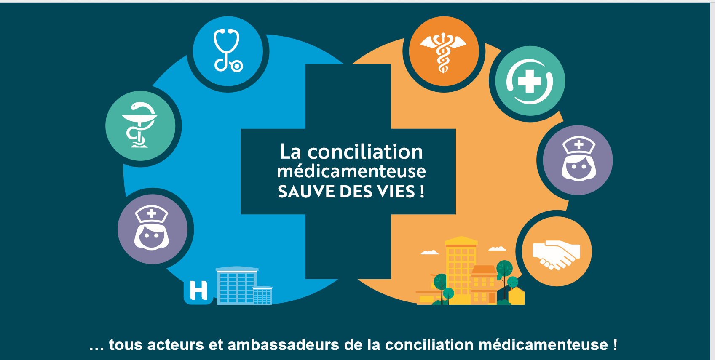
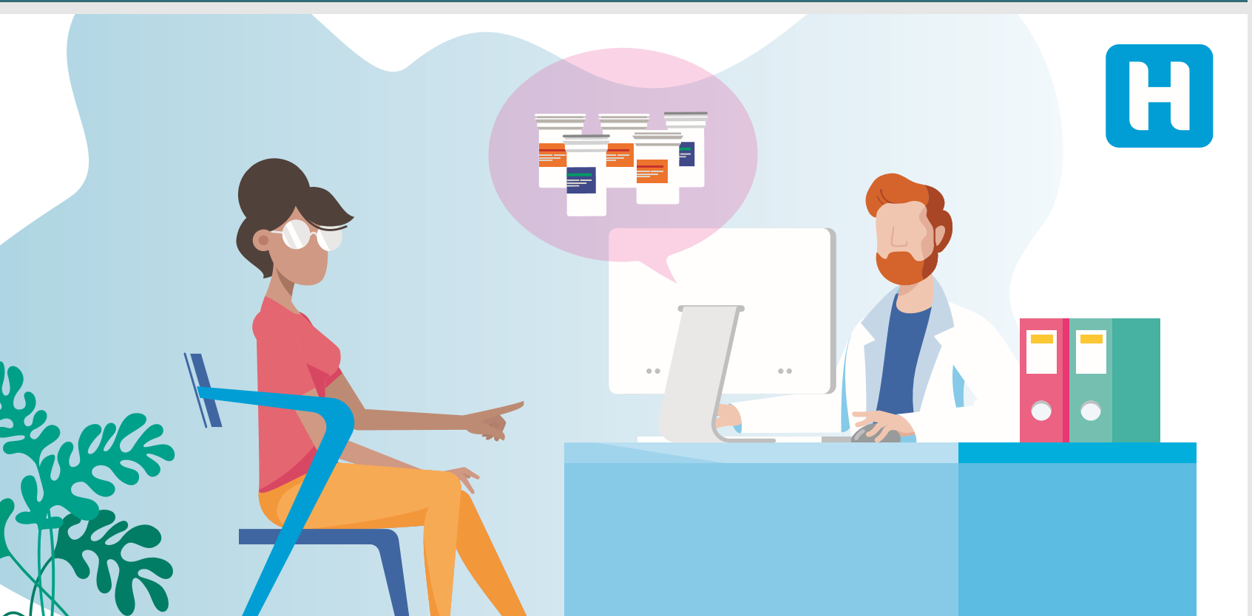
Vidéos pédagogiques
https://www.youtube.com/watch?v=dxEp8-Ffw8A

Slide 15

Axe 2: une réponse aux besoins mieux ciblée, plus efficiente et équitable
Projet 2.4 : améliorer la qualité des prises en charge, leur pertinence leur sécurité
Logiques d’intervention appliquées à la conciliation
Développer la formation et l’information des professionnels et des patients à la CM
Accompagner la diffusion de technologies et d’organisations favorisant la CM
Favoriser une meilleure articulation entre les professionnels de santé en établissement / les patients / les professionnels de la ville
Promouvoir la diffusion de la conciliation médicamenteuse (CM) dans les territoires
Notes:
Cette activité de pharmacie clinique est inscrite dans le PRS2
La conciliation s’inscirt dans le cadre du plan Ma santé 2022 qui a pour ambition de favoriser la qualité et la pertinence des soins dans une logique de parcours, et de replacer le patient au cœur du soin.

